Slide 1
מה נלמד היום?
הפקודות break ו-continue בתוך לולאה

Slide 2
הפקודה break בתוך לולאה
הפקודה break בתוך לולאה גורמת להפסקה מוחלטת של הלולאה ומעבר לביצוע הפקודה העוקבת ללולאה.
לדוגמא: מה תדפיס התוכנית הבאה?
static void Main(string[] args)
{
for (int i = 1; i <= 10; i++)
{
if (i == 6)
break;
Console.WriteLine(i);
}
Console.WriteLine(“bye bye");
}
25
7
40
36
10
28
פקודה
i
תנאי
for (i = 1; i <= 10; i++)
1
T
if (i == 6)
F
Console.WriteLine(i);
…
5
for (i = 1; i <= 10; i++)
6
T
if (i == 6)
T
break;
Console.WriteLine (“bye bye");
1
2
3
4
5
bye bye

Slide 3
דוגמא ל-break שמפסיק לולאה אינסופית
static void Main(string[] args)
{
while(true)
{
…
if(תנאי)
break;
…
}
}
static void Main(string[] args)
{
for(;;)
{
…
if(תנאי)
break;
…
}
}

Slide 4
מימוש שיטת הזקיף בעזרת break
static void Main(string[] args)
{
while(true)
{
Console.WriteLine("Enter….To finish press זקיף");
…Console.ReadLine();
if(נתון==זקיף)
break;
…
}
}

Slide 5
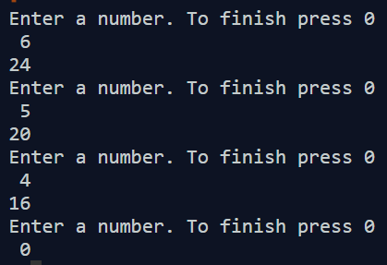
דוגמא לתוכנית עם זקיף בעזרת break
static void Main(string[] args)
{
int num, res;
while(true)
{
Console.WriteLine("Enter a number. To finish press 0");
num=int.Parse(Console.ReadLine());
if(num==0)
break;
res = num*4;
Console.WriteLine(res);
}
}

Slide 6
דוגמא לתוכנית עם זקיף בעזרת break
static void Main(string[] args)
{
int num, res;
for(;;)
{
Console.WriteLine("Enter a number. To finish press 0");
num=int.Parse(Console.ReadLine());
if(num==0)
break;
res = num*4;
Console.WriteLine(res);
}
}
ניתן לכתוב גם בעזרת for

Slide 7
הפקודה continue בתוך לולאה
הפקודה continue בתוך לולאה גורמת להפסקה האיטרציה (סיבוב) הנוכחית של הלולאה ומעבר לאיטרציה הבאה.
לדוגמא: מה תדפיס התוכנית הבאה?
25
7
40
36
10
static void Main(string[] args)
{
for (int i = 1; i <= 10; i++)
{
if (i == 6)
continue;
Console.WriteLine(i);
}
Console.WriteLine(“bye bye");
}
28
פקודה
i
תנאי
for (i = 1; i <= 10; i++)
1
T
if (i == 6)
F
Console.WriteLine(i);
…
5
for (i = 1; i <= 10; i++)
6
T
if (i == 6)
T
continue;
for (i = 1; i <= 10; i++)
7
T
Console.WriteLine(i);
…
1
2
3
4
5
7
8
9
10

